Slide 1
BUSINESS PLAN
简约商业风客服部年终总结PPT
汇报人：xiazaii

Slide 2
目录
CONTENTS
01
04
20XX年各项指标完成情况
20XX年目标与计划
02
03
企业年保签订及回访情况
客服人员工作情况

Slide 3
PART 01
20XX年各项指标完成情况

Slide 4
纵观全年业绩，我们4个季度是实现了稳步增长
第三季度一名得力干将休假，所以业绩有所减少
占比47.65%
标题内容
四季度：*****元
标题内容
占比26.65%
单击此处添加文字阐述添加简短问题说明文字
单击此处添加文字阐述添加简短问题说明文字
三季度：*****元
占比25.88%
二季度：*****元
占比3.82%
一季度：*****元

Slide 5
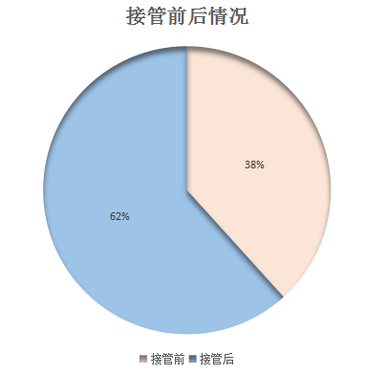
部门全年销售目标***万，其中8-12月接管后**万
全年实际销售***万元，接管前完成***万元
接管部门后8-12月销售额***万元

Slide 6
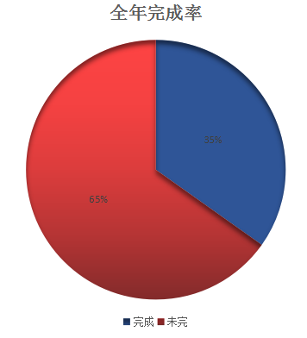
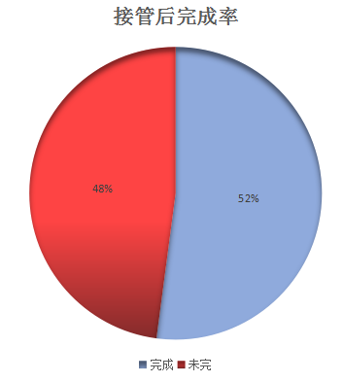
全年完成率35%
接管后完成率52%

Slide 7
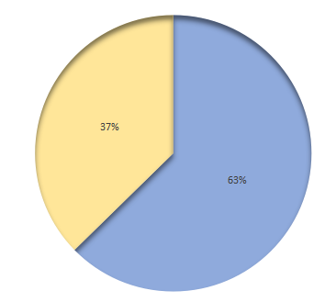
XX类型企业、XX类型企业**万元，占比63%
XX类型企业、XX类型企业**万元，占比37%

Slide 8
综合以上数据可以发现以下几点问题：
上半年7个月里维护费收取较低
上半年7个月里XXX类型业绩低
XX类型年保业绩全年占比较低

Slide 9
PART 02
企业年保签订及回访情况

Slide 10
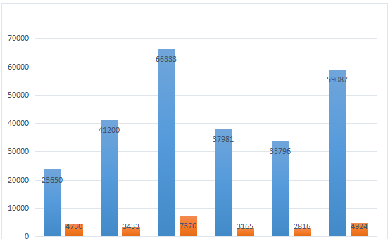
客服回访情况

Slide 11
截止到16年底，上门回访xxxxx企业49家
未启用客户关系管理系统以及零售客户回访数据未做登记，暂无零售回访数据
35.76%
上门回访率

Slide 12
PART 03
客服人员工作情况

Slide 13
客服部目前有6人，3人负责XX类型、XX企业维护，2人负责XX类型、XX类型维护
XXXX类型
XXXX类型
XXX
XXX
XXX
XXX
XXX

Slide 14
XXX类型企业是专人服务，划分责任人专门负责维护
XXX类型则是按地市划分责任人维护
区域
区域
区域
区域
区域
区域
姓名
姓名
区域
区域
区域
区域
区域
区域

Slide 15
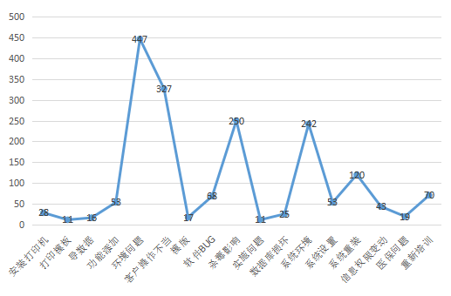

Slide 16
PART 04
20XX年目标与计划

Slide 17
目标与计划
团队建设
绩效考核
01
02
03
04
完成业绩
人才培养

Slide 18
目标与计划
业绩
年目标****万:
分解为类型80%完成****万;XXX类型****万,推动各监管部门检查力度,全力促成区域集中收费
人才
目标是三级人才2人,四级人才4人,五级人才1人,六级人才1人;针对每一级人员制定培训计划,由高级别人员向下覆盖式培训,由主管考核
团队
建设敢打敢拼的群狼团队:在业绩上培养大家如狼似虎的主动性,积极为团队争取福利,提升整个团队的集体荣誉感,一荣俱荣一损俱损,力争下年度的最佳团队
绩效
推行部门员工绩效考核:
业绩划分到个人,分解到每周每月任务额,每人制定每月计划,每周例会汇报业绩完成情况,实行明确的奖罚制度

Slide 19
目标与计划
全员技术能力提升一级
全年业绩目标****万
XXX类型签约**%
客户投诉≤**次/年
客户流失≤**个

Slide 20
未来工作规划
调整零售区域，XX类型的人员也要负责零售区域，用心经营每一个区域
每一个市、县都组织集体培训，加大软件检查力度，激活沉睡客户
完成***万
零售人员也要负责部门XX类型客户，提升个人技术能力
众志成城，齐心协力，一定能够完成既定目标

Slide 21
亲和力
创新力
个人加强
凝聚力
管理能力

Slide 22
寄语
骂者众，思虑者少，献计者寡，担当者无几。解决问题只是能力，有担当才是王道；
我希望在座的每一位都是有担当的人，我们一起迎战新的一年！

Slide 23
BUSINESS PLAN
谢谢观看
汇报人：xiazaii

